Slide 1

TIẾNG VIỆT 3
Tập 1
Tuần 11
Bài đọc 4: Nhà rông

Slide 2


Ấn để đến trang sách

Slide 3

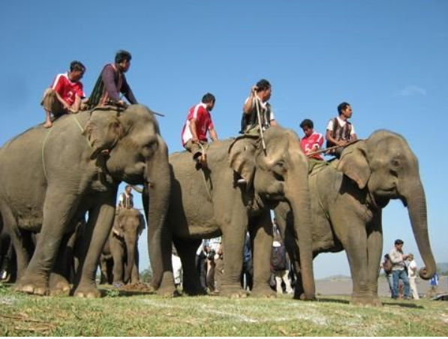
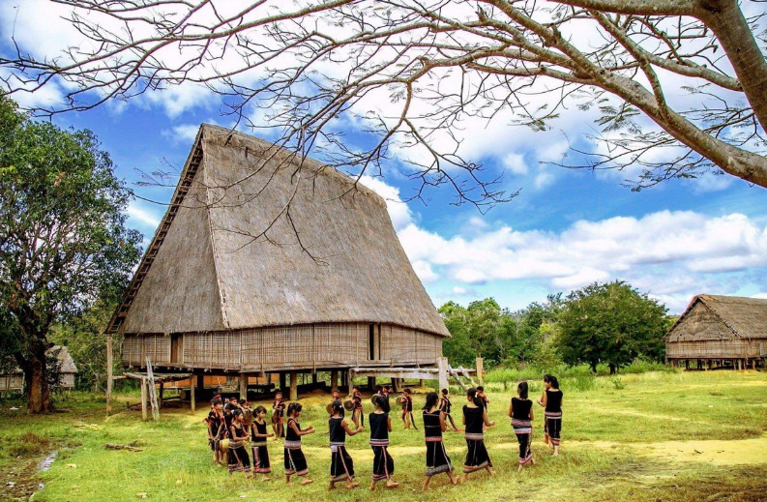
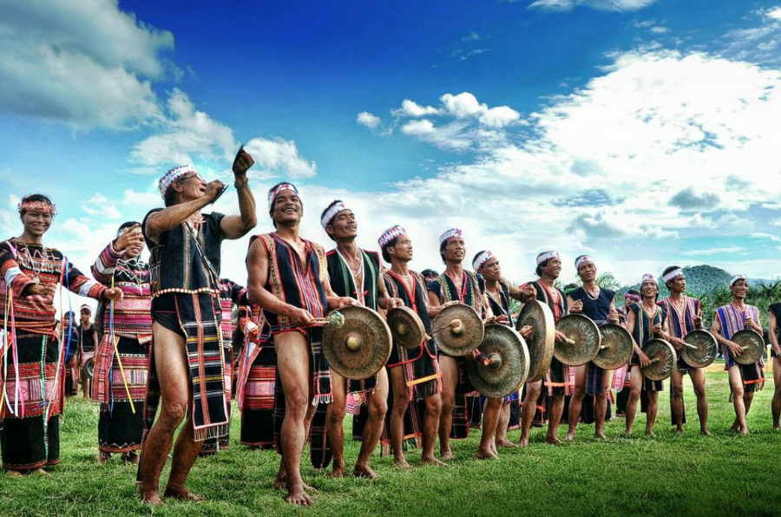
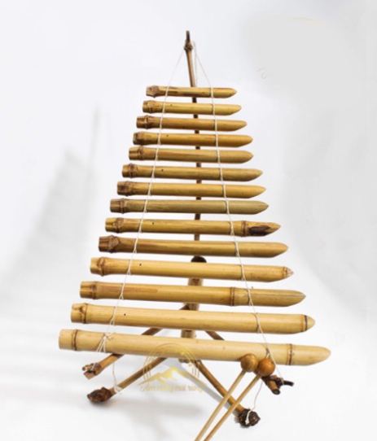
Khi nhắc đến vùng đất Tây Nguyên, em nghĩ đến những hình ảnh gì?

Slide 4

Đua voi
Đàn t’rưng
Đáp án
Nhà rông
Tiếng cồng chiêng

Slide 5

Ấn để đến trang sách

Slide 6


LUYỆN ĐỌC THÀNH TIẾNG

Slide 7




Giọng đọc
Ấn để vào Bài đọc
Chậm rãi
Biểu cảm
Nhấn giọng ở những từ ngữ gợi tả
Cao lớn nhất
Đẹp nhất
Bề thế
Khang trang

Slide 8

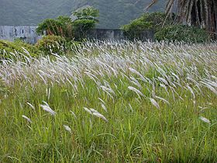
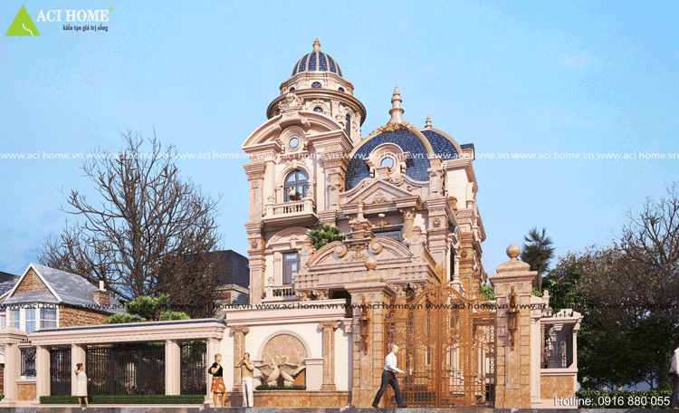
Giải thích từ khó
Cỏ tranh
Bề thế
Cỏ lá dài, cứng, thường dùng để lợp nhà
Có quy mô lớn

Slide 9
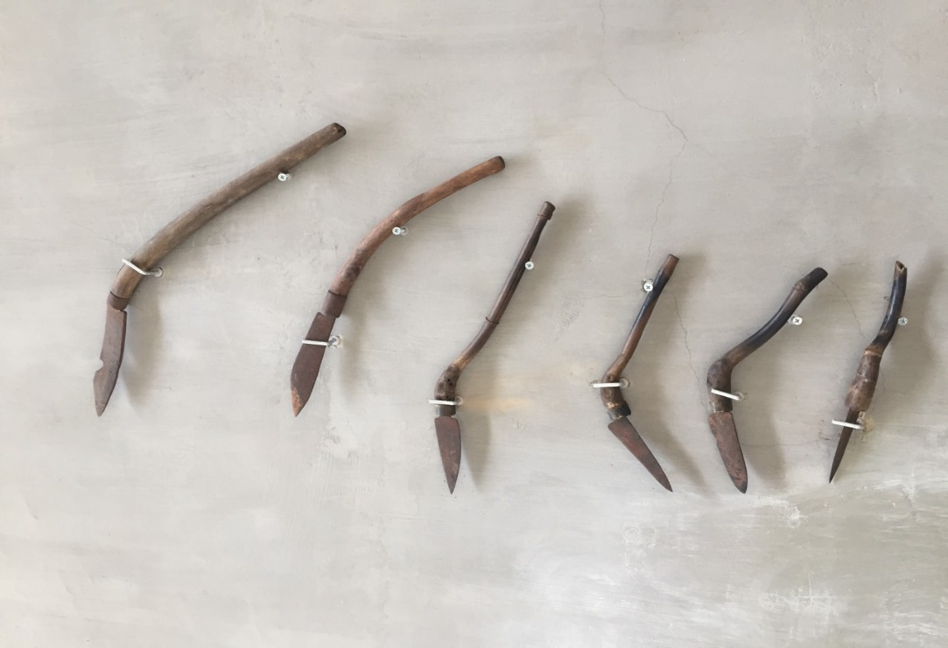
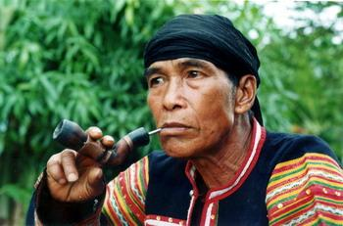
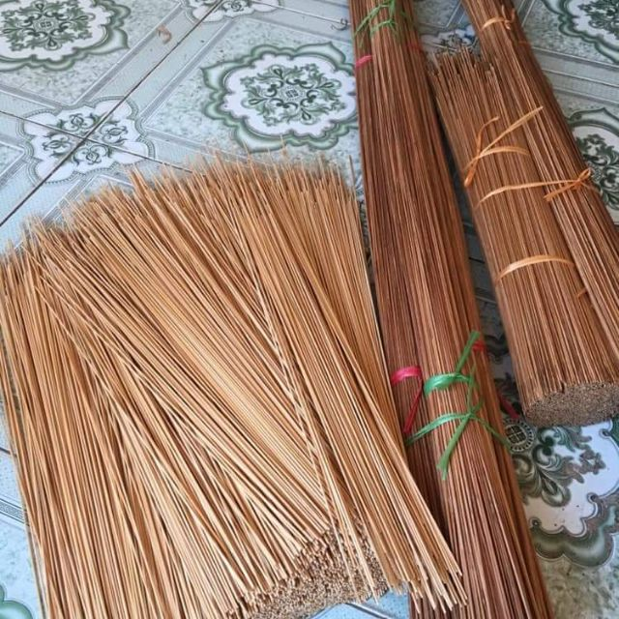
Giải thích từ khó
Già làng
Vót
Nan
Người cao tuổi, được dân làng cử ra điều khiển công việc chung
Đưa nhẹ lưỡi dao nhiều lần trên bề mặt, làm cho thanh tre, nứa nhẵn, tròn hoặc nhọn
Thanh tre, nứa mỏng, dùng để đan, ghép thành đồ vật

Slide 10

Làm việc theo cặp
Luyện đọc bài
Lưu ý:
Ngắt nghỉ hơi đúng, đọc nhấn giọng, gây ấn tượng ở các từ ngữ làm nổi bật ý chính.
Lưu ý khi đọc các từ khó.
VD: Hình dáng nhà rông có thể không giống nhau, / những bao giờ đó cũng là ngôi nhà sàn cao lớn nhất, / đẹp nhất của làng. //.... Làng càng lớn và có nhiều người tài giỏi / thì nhà rông càng bề thế, / khang trang.

Slide 11
LUYỆN ĐỌC HIỂU

Slide 12

Làm việc theo cặp
Câu 1: Nhà rông có đặc điểm gì nổi bật?
Câu 2: Nhà rông được dùng làm gì?
Câu 3: Vì sao có thể nói nhà rông thể hiện tài năng và tinh thần cộng đồng của người dân Tây Nguyên?

Slide 13


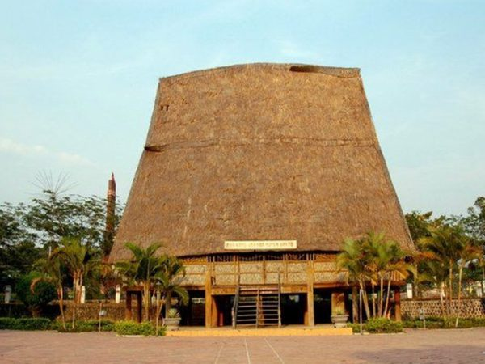
Nhà rông có đặc điểm gì nổi bật?
Quy mô xây dựng: nhà rông là ngôi nhà sàn cao lớn nhất, đẹp nhất trong làng.
Vật liệu: nhà rông được xây dựng bằng gỗ tốt kết hợp với tre, nứa; mái lớp cỏ tranh.

Slide 14

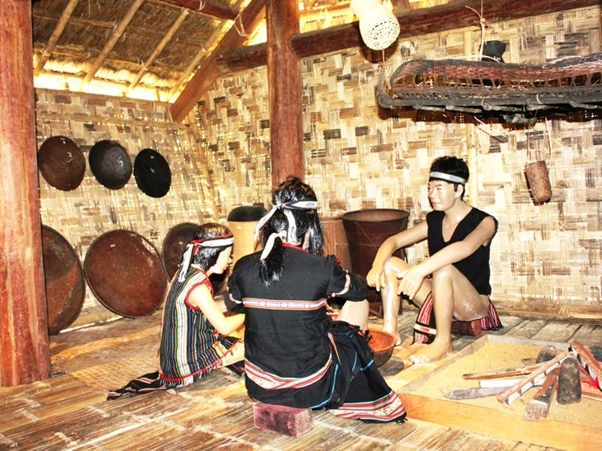
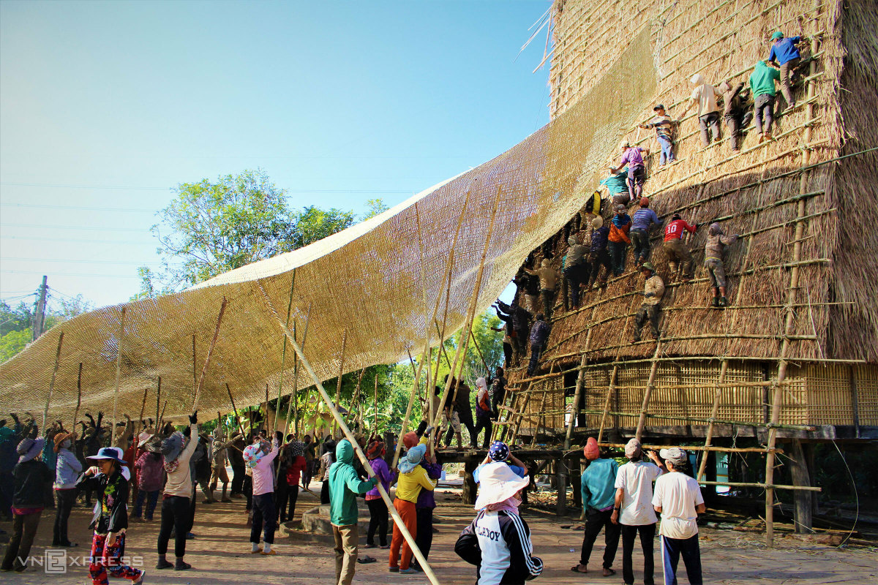
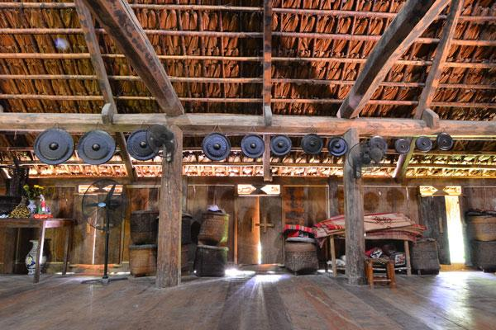
Nhà rông được dùng làm gì?
Nơi đón tiếp khách đến làng
Nơi già làng bàn việc chung
Nơi đàn ông ngồi nói chuyện hoặc vót nan, đan lát,...
Chỗ ngủ của con trai từ tuổi thiếu niên đến khi cưới vợ
Xưa kia, nhà rông là nơi trai tráng trực chiến để bảo vệ làng.

Slide 15




Vì sao có thể nói nhà rông thể hiện tài năng và tinh thần cộng đồng của người dân Tây Nguyên?
Vì nhà rông là ngôi nhà sàn cao lớn nhất, đẹp nhất trong làng; làng càng lớn và có nhiều người tài giỏi thì nhà rông càng bề thế, khang trang.
Vì nhà rông do dân làng cùng nhau làm nên; nhà rông dùng làm nơi sinh hoạt chung của dân làng.

Slide 16



Nội dung chính
Qua bài học, em rút ra được điều gì?
Bài đọc tả đặc điểm của nhà rông ở Tây Nguyên và những sinh hoạt cộng đồng của người Tây Nguyên gắn với nhà rông.
Từ đó, thấy được tinh thần đoàn kết của cộng đồng và bản sắc văn hóa các dân tộc ở Tây Nguyên – một biểu tượng của văn hóa dân tộc Việt Nam.

Slide 17

Ấn để đến trang sách

Slide 18

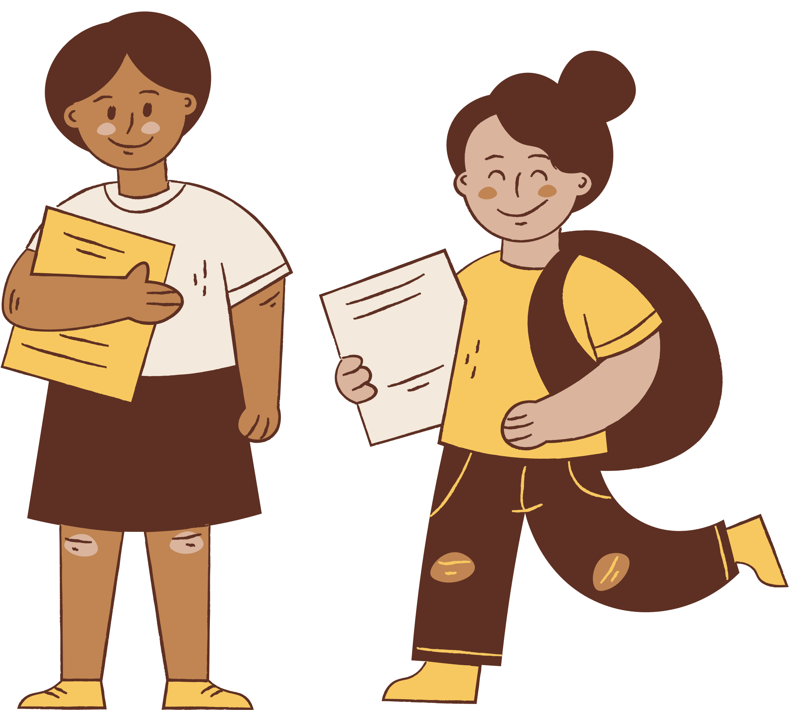

01
Tìm từ có nghĩa giống nhau
Em hãy xếp các từ ngữ sau thành 3 cặp từ ngữ có nghĩa giống nhau:
a) thiếu nhi
1) thói quen
b) trai tráng
2) trẻ em
c) tập quán
3) nam thanh niên

Slide 19
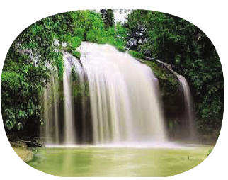
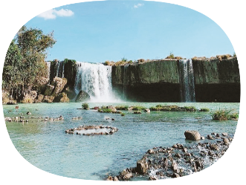
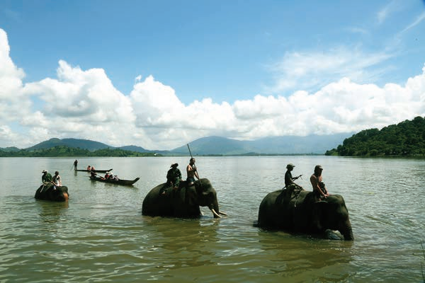
02
Luyện tập sử dụng dấu hai chấm
Em cần đặt dấu hai chấm vào những chỗ nào trong các câu sau đây?
a) Tây Nguyên là nơi chung sống của nhiều dân tộc anh em Gia-rai, Ê-đê, Ba-na, Xơ-đăng, Mnông,...
:
b) Tây Nguyên có những cảnh đẹp nổi tiếng hồ Lắk, thác Pren, vườn quốc gia Chư Mom Ray,...
:
Thác Phren
c) Tây Nguyên trồng nhiều loại cây công nghiệp, cây ăn quả cà phê, hồ tiêu, cao su, điều, chanh leo,...
Vườn quốc gia Chư Mom Ray
:
Hồ Lăk

Slide 20

Ấn để đến trang sách

Slide 21




Ôn tập lại nội dung bài học của ngày hôm nay
Chuẩn bị bài mới:
Góc sáng tạo - Em đọc sách

Slide 22


Slide 23



Để kết nối cộng đồng giáo viên và nhận thêm nhiều tài liệu giảng dạy,
mời quý thầy cô tham gia Group Facebook
theo đường link:
Hoc10 – Đồng hành cùng giáo viên tiểu học
Hoặc truy cập qua QR code

